Slide 1

OPAKOVANIE

Slide 2
1.
- Vymenujte pôdne typy nížin a pohorí na Slovensku,
- Vysvetlite pojmy úrodnosť pôdy, erózia pôdy, protierózna ochrana - príklady
- Ako ľudia ovplyvňujú pozitívne a negatívne úrodnosť pôd?
- Vymenujte výškové vegetačné stupne a živočíšne spoločenstvá na Slovensku.

Slide 3
2.
- Opíšte geologický vývoj územia Slovenska
- Ukážte na mape SR jednotlivé geologické pásma, opíšte ich horninové zloženie a výskyt
nerastných surovín.

Slide 4
3.
- Vysvetlite, čo je príčinou vertikálneho členenia biosféry.
- Opíšte vertikálne členenie biosféry vo všeobecnosti a porovnajte ho s vertikálnym členením
biosféry na Slovensku.
- Vysvetlite pojmy snežná čiara, horná hranica lesa a porovnajte ich výšky v pohoriach
Kilimandžáro, Karpaty a Škandinávske vrchy.

Slide 5
4.
- Opíšte úlohu dopravy, lokalizačné činitele, technickú základňu.
- Ako sa delí doprava podľa prostredia, v ktorom sa uskutočňuje?
- Vysvetlite výhody a nevýhody jednotlivých druhov dopravy, ukážte na mape najvýznamnejšie dopravné trasy.
- Opíšte hlavné smery vývoja dopravy.

Slide 6
5.
- Zhodnoťte funkcie lesa v krajine. Charakterizujte základné pásma lesov Zeme.
- Vysvetlite rozdiel medzi endemitom a reliktom a zaraďte nasledujúce organizmy: kengura, tučniak, žirafa, liana, lišajník, krokodíl

Slide 7
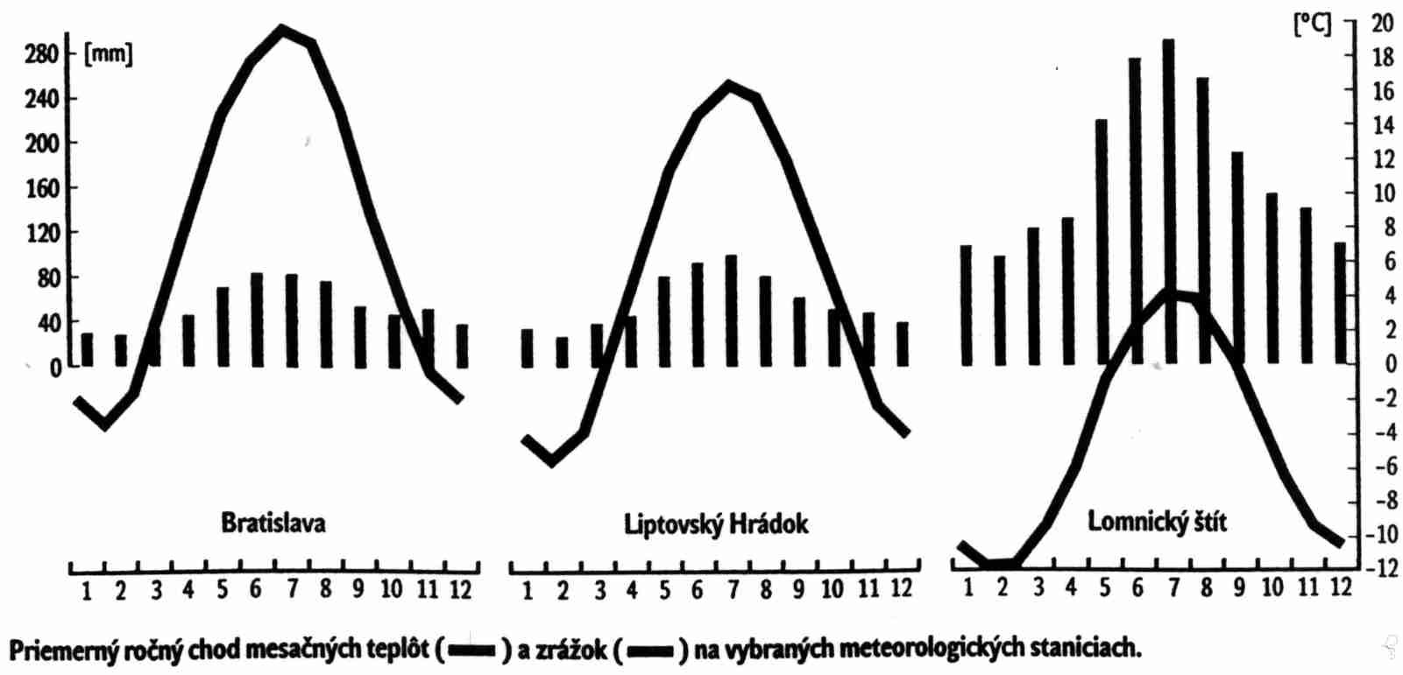
6. Analyzujte ročný chod teplôt a zrážok na daných klimatických diagramoch a príslušné lokality zaraďte do klimatickej oblasti.

Slide 8
7.
- Zdôvodnite aké pôdne typy prevažujú:
a/ v tundrových oblastiach
b/ v dažďových rovníkových lesoch
c/ v stepnej zóne mierneho pásma
d/ pod ihličnatým lesom tajgy
- Demonštrujte príčiny zmenšovania sa plochy pôdneho fondu všeobecne na Zemi.

Slide 9
8.
- Aký je smer a čas rotácie Zeme, dôsledky rotácie
- Vysvetlite rozdiel medzi miestnym a pásmovým časom, zdôvodnite zavedenie pásmového času a jeho význam pre spoločnosť
vypočítajte koľko je hodín podľa miestneho času v Bratislave (17 05 v.g.d.), keď v Londýne je 15.00 hodín

Slide 10
9.
- Opíšte stavbu zemského telesa, druhy zemskej kôry a rozdiely medzi nimi,definujte litosféru.
- Vymenujte a ukážte na mape 6 hlavných litosférických dosiek
- Opíšte pohyby litosférických dosiek, uveďte konkrétne príklady.
- Vymenujte a opíšte endogénne geomorfologické procesy.
- Na schematickom nákrese popíšte stavbu vrásy, typy vrás.

Slide 11
Vytvorte správne dvojice
A: MATADOR 1. Trenčín
B: ZENTIVA 2.Ružomberok
C: OZETA 3. Púchov
D: SLOVNAFT 4. Bratislava
E: Mondi SCP 5. Hlohovec

